Slide 1
WSL
Project Seminar
22.03.21
Sumin Sohn

Slide 2
Contents
WSL Structure
Pico Process and Pico Provider
LxSS Components
LxCore
Bash.exe
LxSSManager
Init.exe
IPC mechanisms
WSL file System

Slide 3
WSL Structure

Slide 4
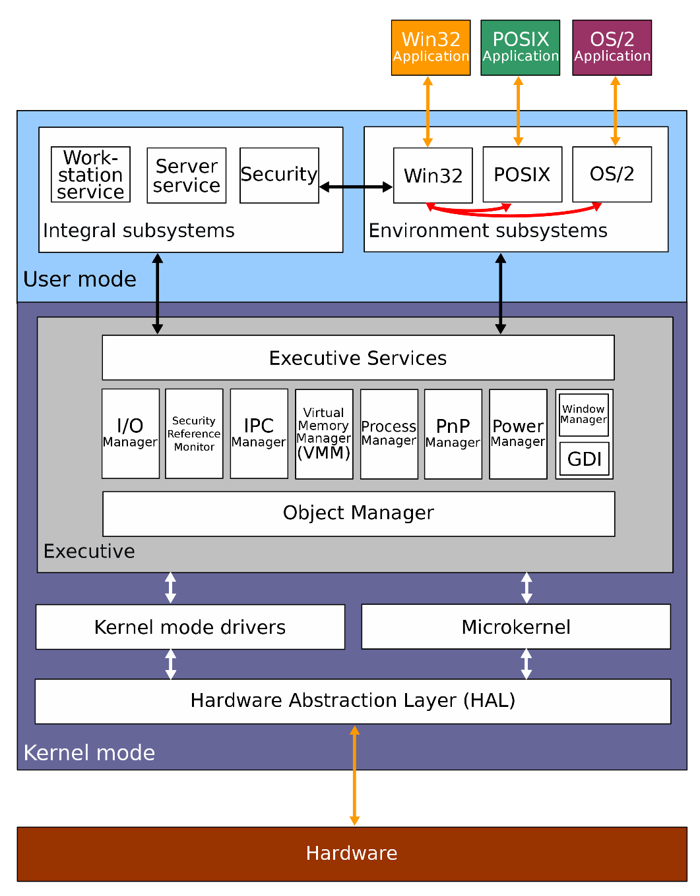
What is WSL?
Window Subsystem for Linux
NT was initially designed to allow subsystems to operate without being tied to kernel
POSIX – The API standard of Unix
Linux is injected into Environment subsystems area

Slide 5
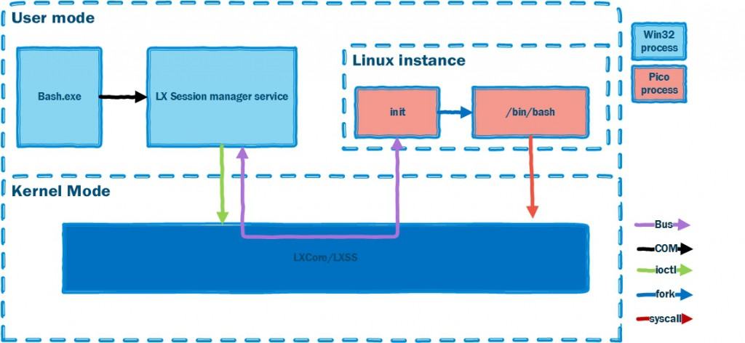
WSL Structure Diagram
Bash.exe
실제 리눅스 명령을 유저로부터 받는 프로그램
LX Session manager service
리눅스 인스턴스 핸들링
LXCore/LXSS
리눅스 시스템콜을 NTKernel 시스템 콜로 변환
Init
리눅스 인스턴스의 모든 프로세스의 부모 프로세스

Slide 6
WSL
Lx Session manager service
리눅스 인스턴스 핸들링
LXCore/LXSS
Pico Provider
리눅스 시스템콜을 NTKernel 시스템 콜로 변환
Pico processes
Address space가 없기에 ELF64 binary를 집어넣으면 리눅스 파일이 됨
ELF64 binary
리눅스의 표준 바이너리 파일 형식

Slide 7
Pico Process and Pico Providers

Slide 8
Minimal Process
WSL의 Linux Instance의 프로세스는 Pico Process
Minimal process는 Pico process를 포함하는 개념
일반 프로세스와 달리 Address space가 비어 있는 프로세스
Address space 내부
Process Environment Block
Thread Environment Block
프로세스/스레드 정보를 담고 있는 구조체

Slide 9
Pico Process
Pico Provider가 핸들링하는 Minimal Process
Pico Process의 모든 Event는 Pico Provider에게 Notify
WSL에서는 Linux 표준 파일 형식 ELF64 binary 구조
E.g., System call, Stack Trace
Stack Trace
실행시점 스택 프레임 상태

Slide 10
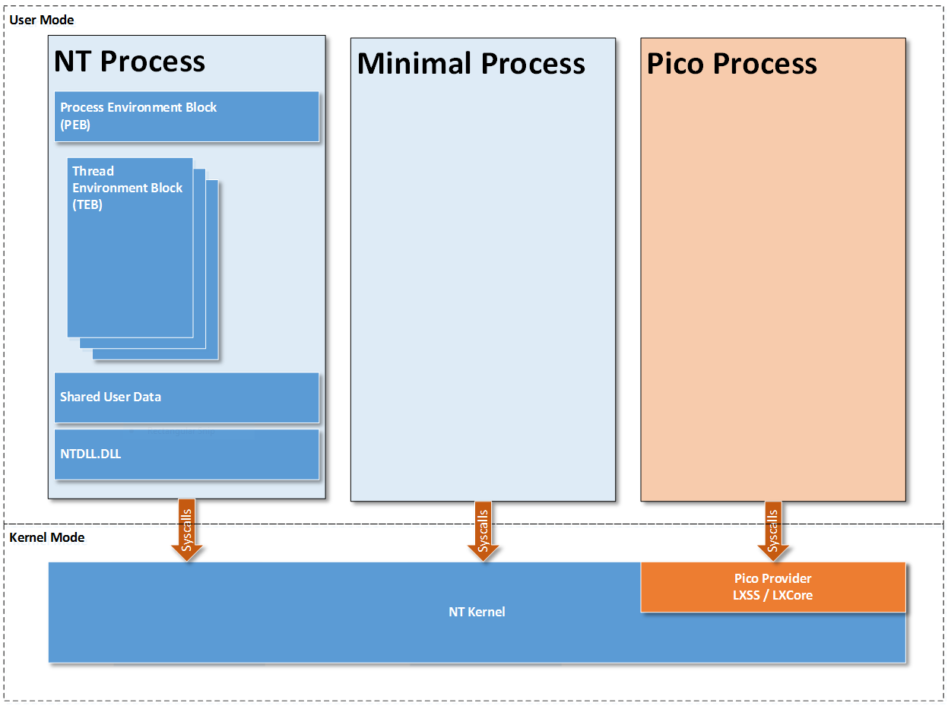
Pico Providers
커스텀으로 작성된 커널 모듈
PicoProcess가 발생시킬 수 있는 Event를 전부 핸들링하는 역할을 맡음
WSL1 에서는 LXCore가 pico provider로써 linux process를 생성하고 핸들링 함
Pico Process를 핸들링 하는 Pico API를 제공
E.g., PspCreatePicoProcess – Create Pico processees

Slide 11
Pico Provider Security
PatchGuard가 Pico Provider의 유일성을 보장함
윈도우의 Anti Hooking Technology
Hooking – 명령을 중간에 가로채는 행위
Pico Provider가 제공하는 함수를 수정하거나 가짜 Pico Provider 생성을 막는 역할
마이크로소프트 사에서 허용한 Driver file만 Pico Provider가 될 수 있음
Driver file
컴퓨터가 주변기기와 상호작용하는 것을 돕는 파일
E.g., lxss.sys

Slide 12
LxSS Components

Slide 13
LXCore.sys
커널 모드 드라이버
Linux Compatible ABI/API
.sys file로 구현
시스템 세팅과 변수로 구성되어 있음
NT Kernel을 감싸는 wrapper 구조
윈도우와 통신하기 위한 인터페이스를 제공

Slide 14
LXCore Functionality
파이프 기능은 처음부터 끝까지 구현
파이프
여러 프로세스를 포크해서 각각의 명령어를 수행한 뒤 넘김
E.g., ls | sort ls를 수행한 뒤 그 결과 값을 sort 하게 됨
스케줄러는 NT 스케줄러를 그대로 사용
Linux 특유의 스케줄러가 없기 때문
스케줄러
동작하는데 필요한 백그라운드 프로세스의 조율을 수행
파일시스템
NTFS위에 리눅스 파일시스템을 구현

Slide 15
Communication Method on LXCore
Bus Interface
IOCTL을 송수신하는 통신 인터페이스
System call
Linux instance에서 내려오는 system call을 NTKernel이 지원하는 syscall로 변환
IOCTL
사용자와 커널 간에 소통을 위해 사용되는 값
E.g., 0x220073 = IOCTL_ADSS_SET_INSTANCE_STATE

Slide 16
Bash.exe
Win32측에서 동작하는 launcher
유저가 입력하는 리눅스 명령어가 리눅스 인스턴스 내에서 실행됨
새로운 리눅스 인스턴스를 생성

Slide 17
LXSS Manager
윈도우 프로세스와 리눅스 프로세스 사이의 중재자 역할
윈도우 내부에서는 .dll 파일
Bash.exe 와 COM을 통해서 통신을 받을 수 있음
Component object model
응용 프로그램 인터페이스 표준으로 응용프로그램끼리 소통하는데 사용하는 인터페이스
COM을 통해 받은 정보를 ioctl로 변환하여 드라이버에게 전달

Slide 18
init.exe
시스템이 종료될 때까지 계속 실행되는 데몬 프로세스
다른 모든 프로세스의 부모 프로세스
리눅스를 구현하려면 무조건 있어야 하는 핵심적인 프로세스
운영체제와 사용자를 이어주는 bash 쉘을 fork로 생성
Fork
리눅스는 프로세스를 새로 생성할 때 복사해서 만듦

Slide 19
IPC Mechanisms
Bus Interface
LX Session manager와 linux interface 간의 통신을 위해 생성
System call
Linux instance에서 내려오는 system call을 NTKernel이 지원하는 syscall로 변환
IOCTL
사용자와 커널 간에 소통을 위해 사용되는 값
이 값이 Bus를 통해 전달됨
E.g., 0x220073 = IOCTL_ADSS_SET_INSTANCE_STATE

Slide 20




WSL Flow Overview
Windows 사용자가 Bash.exe를 통해 리눅스 명령을 전달
COM을 통해 LX Session manager service가 받은 결과를 ioctl로 변경하여 만들어진 Bus를 통해서 드라이버 파일로 전달
LXCore/LXSS 드라이버 파일이 버스를 통해 init에게 명령을 전달
Init 데몬이 bash 쉘을 생성하고 시스템 콜이 LXCore 드라이버에게 전달되어 NTKernel 시스템 콜로 변환

Slide 21
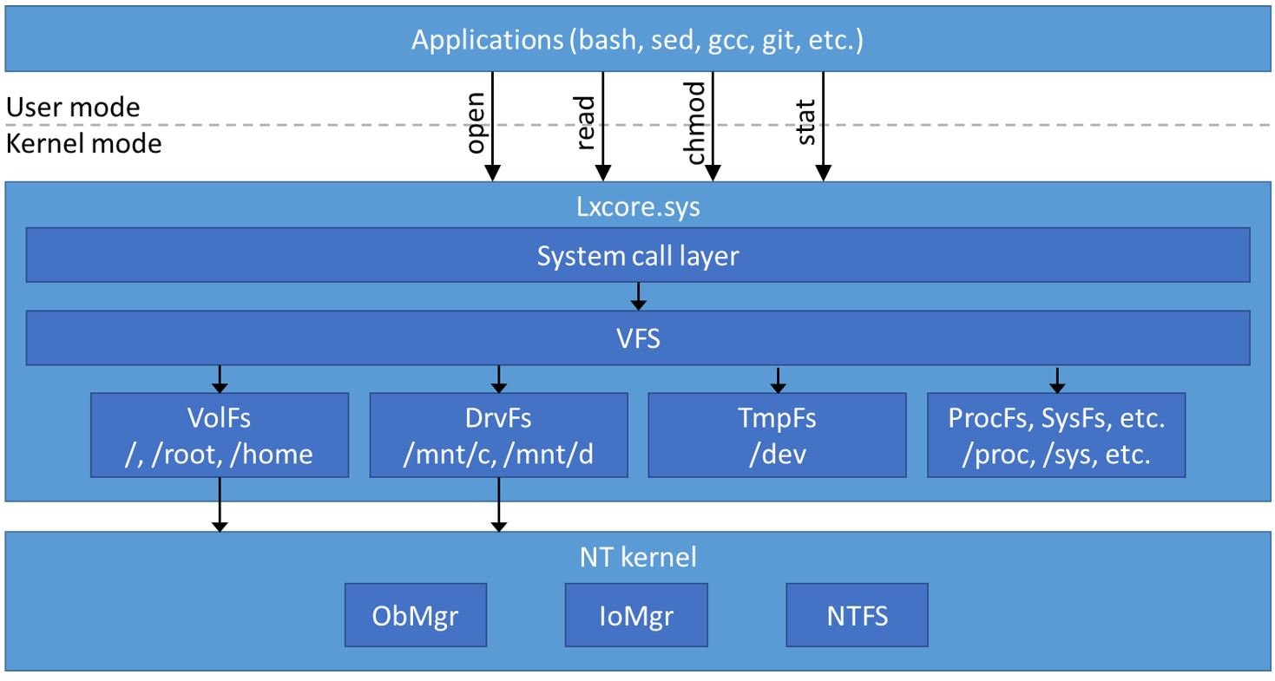
WSL File System
VFS
리눅스에서 제공하는 Virtual File System
여러 개의 파일시스템에 구애받지 않고 공통의 시스템콜 계층을 제공
VolFs
Volume Management File System
Volume Management
Physical drive의 나눠진 정보 virtual로 합쳐서 처리
DrvFs
Drive File System
Windows측의 파일시스템이 Mount됨 Windows측 파일 옮기는데 사용

Slide 22
Conclusion
LxCore.sys파일이 linux compatible API를 제공하므로써 WSL을 구현
Pico proces여야 하는 이유
비어 있는 프로세스 이기 때문에 linux측 바이너리를 넣는다면 WSL을 만들어 낼 수 있음
LxSSManager는 윈도우스측과 소통하는데 사용됨
실제 시스템콜은 NTKernel을 기반으로 구현해야 하기 때문에 linux측 명령을 NTKernel 시스템콜로 변환하는 과정이 필요

Slide 23
Future Works
내부 컴포넌트를 좀 더 상세하게 조사
COM, BUS, IOCTL을 상세히 조사
BlackHat에서 설명된 보안적인 취약점을 전부 이해

